Slide 1

アグリゲーターと直接市場家/VPP
－ドイツにおける再エネ市場統合を中心に－
太陽光発電協会と京都大学による共催シンポジウム
2021年3月17日（水）
於：オンライン
中山琢夫
（京都大学大学院経済学研究科）

Slide 2
アジェンダ
はじめに
ドイツにおける再エネ市場統合政策（EEG2012、2014）
  EEG2012における市場プレミアム制度
  ドイツの市場プレミアム制度の目的
  EEG2012の市場プレミアム制度の結果
  再エネ電源の効率的な市場、直接市場家と管理プレミアム
  需要志向の再エネ発電と柔軟性に対するインセンティブ
  EEG2014の下での市場プレミアム
ドイツにおけるBG/BRP
アグリゲーターとVPP
まとめ

Slide 3
1. はじめに
「2050年カーボンニュートラルに伴うグリーン成長戦略」
  2020年12月25日
  「経済と環境の好循環」につなげるための産業政策
  電力部門の脱炭素化は大前提
    再エネは最大限導入を図る
    発電量の約50-60％を再エネで賄う
2022年度より、FITに加えて市場連動型のFIP(Feed-in Premium）制度が導入
  日本の再エネ比率（2019）：約20％
ドイツの市場プレミアム（後のFIP）制度：EEG2012
  ドイツの再エネ比率（2012）：約22％
EEG2012から2014期をレビュー
Notes:
日本の再エネ比率（2019）：20％
https://www.renewable-ei.org/statistics/international/
など（大規模水力含む）

Slide 4
FITと市場プレミアム・FIP
FIT（Feed-in Tariff）
  認定再エネ発電事業者は、TSO・DSO（一般送配電事業者）に固定価格で販売
  電力販売の流れ
    発電事業者→TSO・DSO→卸電力取引所（EPEX-SPOT等）
  料金の流れ
    発電事業者←固定価格
市場プレミアム、FIP（Feed-in Premium）
  認定再エネ発電事業者が直接市場（卸電力取引所等）に販売する場合、市場価格にプレミアムを付与
  電気販売の流れ
    発電事業者→（直接）→卸電力取引所（EPEX-SPOT）等
  料金の流れ
    発電事業者←（直接）←卸電力取引所（EPEX-SPOT）等
    発電事業者←プレミアム

Slide 5
直接市場取引とアグリゲーター、直接市場家、VPP
FIT時代の再エネ発電所
  固定価格でTSO・DSOが買取してくれた
  電力の直接卸市場取引に慣れていない
  従来型発電所と比較して、小規模分散型
  直接市場取引に参入するハードルが高い
再エネの直接市場取引を行うための新たなプレーヤー
  卸電力取引所や需給調整市場
  アグリゲーター、直接市場家、VPP（Virtual Power Plant: 仮想発電所）が多数生まれる

Slide 6
2.ドイツにおける再エネ市場統合政策（EEG2012、2014）

Slide 7
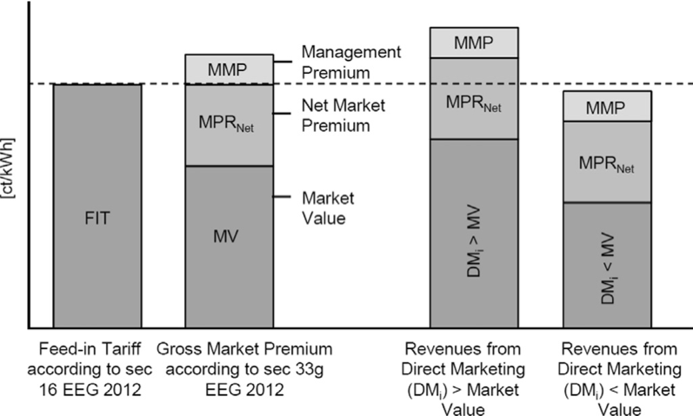
2.1 EEG2012における市場プレミアム制度
出所：Gawel and Purkus (2013)

Slide 8
市場プレミアムの内訳
EEG2012の期間
  再エネ発電事業者は、FITか市場プレミアムを選ぶことができた
    FIT：固定価格買取
    市場プレミアム：月次ベースの変動型市場プレミアムを受け取る
  いずれも、優先系統アクセスルールの恩恵はそのまま
市場プレミアム価格（MPR_{NET})
  MPR_{NET}=FIT価格-MV(市場価格）
さらに、管理プレミアム（MMP）が上乗せ
  実際の発電が、予測から外れた時に発生する、バランシングコスト
  直接市場取引を取り扱うためのコスト
  をカバー

Slide 9
EEG2012における管理プレミアム（MMP)料金
出所：Gawel and Purkus (2013)より作成

Slide 10
2.2 ドイツの市場プレミアム制度の目的
（狭義的な）市場統合
  再エネ電源に、電力市場価格を参照させる
    価格リスクを市場参加者にさらけ出す
  発電事業者の収入は、原則として電力市場で決定される
システム統合
  市場連動型のプレミアムスキームは、電力系統の安定性を維持
    価格シグナルで需給をバランシングするのに貢献
  発電事業者が調整力等を供給するインセンティブ
    需要に応じた電力供給が推奨される
直接市場取引
  発電事業者を、受動的な参加者から、能動的な市場参加者に進化させる
  市場のオペレーションを経験し、市場価格と整合した生産決定

Slide 11
直接市場取引
需要が高い時間帯に売電
  市場価格は高いため、市場プレミアムで高い収入
    固定価格のFITと比較しても、収入を改善
    FIPによる直接市場取引へのインセンティブ
  管理プレミアムを使って、取引費用リスクを低減
電力システムの効率に関する発電行動の変化
  需要志向の発電行動
    再エネのシステム統合
  発電行動の変更によって、システムの全体の経費削減
    とくに、ディスパッチ可能な電源

Slide 12
変動性電源にとっての直接市場取引
風力・太陽光発電事業者にとって
  需要と供給バランスをとるための、少なくとも短期的なオプションを奨励
  ネガティブプライスの時の自主的な出力抑制
  メンテナンス計画の調整
    需要の少ない時期へ
フィードインの予測の質の改善
  発電事業者と市場との間の情報交換を直感的に
  予測エラーのバランスをとるための費用が削減
    市場プレミアム制度では、発電事業者が負担しなければならない

Slide 13
2.3 EEG2012の市場プレミアムの成果
直接市場参加の数は、成功裏に増加
EEG適用導入容量のうち、49％が市場プレミアム制度（2014）
当初は、風力発電の多くが市場プレミアムを選択
他の再エネの参加も増加（2014年4月）
  バイオマス発電約60％
  太陽光発電も13.3％
Notes:
日本の風力導入量
累積：3.9GW
https://www.jwd.co.jp/number/

Slide 14
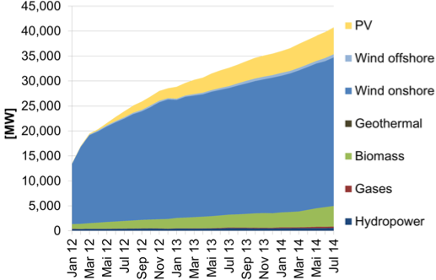
市場プレミアム制度による導入容量（2012-2014）
出所：Purkus et al., (2015) based on 50Hertz et al., (2014)

Slide 15
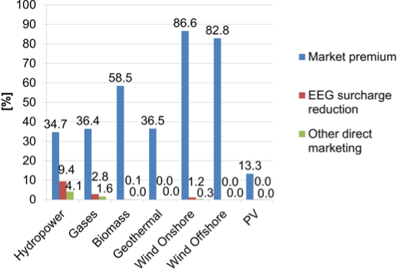
EEG対象のうち、直接市場取引の容量シェア（2014年4月）
出所：Purkus et al., (2015) based on 50Hertz et al., (2014) and Bundesnetzagentur

Slide 16
2.4 再エネ電源の効率的な市場、直接市場家と管理プレミアム
FITよりも市場プレミアムが効率的な市場取引となるケース
直接市場取引によって、取引費用が減少する場合
再エネ発電のフィードイン量のよりよい予測と、発電所ポートフォリオのよりよい管理
  バランシング費用が減少する場合
  （例：発電所を遠隔制御する等）
市場取引形態をより革新的に、取引する市場の選択を最適化
  再エネで得られる市場価格を高くできる場合
  （例：前日や当日のスポット市場、需給調整市場、相対取引等）

Slide 17
直接市場家（電力トレーダー）
多くの再エネ発電事業者は、エネルギー分野でこれまでに確立された従来型のプレーヤーではない
  電力市場に直接販売するためのインフラも、知識も持っていない
どのようにして、再エネ発電所を市場に誘導するか
  直接市場家（電力トレーダー）を介することによってのみ可能に
  再エネ発電所へのサービス提供者として機能
    発電（フィードイン）量予測
    TSOとのコミュニケーション
    予測誤差の価格補償
    など、広範囲におよぶ

Slide 18
直接市場家の役割
FIT制度に留まるか、市場プレミアムで直接市場取引するか？
  再エネ発電量予測と電力市場価格に基づいて、再エネ発電所設置事業者に代わって最初の決定
直接市場取引を選ぶ場合
  再エネ電力が売りに出される時間・量・市場を決定
  直接市場家は、電力市場取引に必要なインフラにアクセス可能
取引費用の低減
  TSOを介したFITスキームでの販売と比較して
  当初は追加的な費用が発生している
    市場取引費用の大部分は固定費が占めるため、規模の経済の影響を受ける
    管理するポートフォリオが大きいほど、バランシングのコストが低くなる
      ポートフォリオが大きいほど、予測精度が高くなる
  直接市場家の大規模化

Slide 19
管理プレミアム（MMP)の削減
直接市場取引にかかる追加的の費用の大部分は、管理プレミアム（MMP）によって補償
EEG2012に準規した管理プレミアム
  直接市場取引のビジネスモデルの基本
2012年には、高収益が発生（過剰気味）
管理プレミアムの引き下げ
  4億6700万ユーロ（2012）
  3億5400万ユーロから4億ユーロ（2013推定）
  直接市場家にとってのコスト圧力を増大

Slide 20
VPP（仮想発電所）ネットワーク
この頃急速に拡大
再エネ直接市場取引に革新的な変化
太陽光・風力
  新しい設備だけでなく、既存の設備に対しても遠隔制御機能をつける
  リアルタイムの発電量を管理するインセンティブ
バイオマス（バイオガス）CHP
  熱利用と組み合わせて利用できる柔軟性オプション
  その分直接市場取引が効率を高める可能性
TSOのみが市場取引を行う場合と同様のレベルまで取引費用を低減
  主として規模の経済性
  直接市場家間の強い価格競争によって集中が促進

Slide 21
2.5 需要志向の再エネ発電と柔軟性に対するインセンティブ
より需要志向のフィードインと柔軟性の最大化のためのインセンティブ
電力市場価格がネガティブプライス時の、自主的な出力抑制
変動性電源の場合、市場価値（MV）の最大化に念頭に置ながら、システム要件に沿った保守計画とプラント設計
ターゲットを絞った、ディスパッチ可能な再エネ電源の出力変動
再エネ電源設備の遠隔制御の増加
需給調整市場への再エネ発電事業者の参加

Slide 22
変動性再エネ電源の柔軟性
限界費用ほぼゼロ
卸電力市場価格がネガティブの時は、入札を制限することを推奨
  管理プレミアムを含む市場プレミアム受取額よりも高い金額を買い手に支払わなければならない場合
自主的な出力抑制の目安
  -65€/MWh（2014）
  管理プレミアムで遠隔制御能力を高めることで対応
市場の価格変動に対応するその他のインセンティブはほとんどない
  需給調整市場への参入は限定的
変動性電源にとっての市場プレミアム
  自主的出力抑制プレミアム
Notes:
6.5ct/kWh

Slide 23
ディスパッチ可能な再エネ電源の柔軟性
バイオガスプラントの場合
  柔軟性プレミアム（FPR)を適用することで、需要ベースの柔軟な運転ができるかかどうか、その条件を検討する
    約216MWの370の設備が柔軟性プレミアムを申請（2014年4月）
      直接市場取引に参加するバイオマスの約1割
    その後、柔軟性プレミアムの利用は急速に増加
需給調整市場への参画
  直接市場取引に参画する容量のうち、
    バイオマス：24％
    水力：43％
  が、需給調整市場の資格を取得している
  下げ調整力が中心

Slide 24
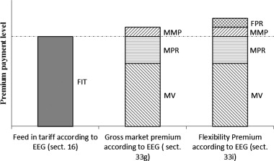
柔軟性プレミアム（FPR）の概念図
出所：Hahn et al. (2014)

Slide 25
2.6 EEG2014の下での市場プレミアム
EEG2014における変更点
大規模な新規導入設備の直接市場取引の義務化
市場プレミアムの参照価格による管理プレミアムの価格設定
長期にわたるネガティブプライス時の補償削減
市場プレミアム支払い要件としての、遠隔制御機能の導入

Slide 26
EEG2014の影響
全体的な補償額の低下
  バイオマスで顕著
  ディスパッチ可能な電源の直接市場取引のメリットは低下
市場の効率性
  市場チャンネルに変化がないため、そのまま継続
管理プレミアムの削減
  取引費用を安くでき、競争力を維持できる大規模な直接市場家を強化する傾向
ネガティブプライス
  6時間以上の継続的な発生に対してのみ補償

Slide 27
3. ドイツにおけるBG/BRP

Slide 28
BRP(BKV)とBG、TSO
Balance Responsible Party（BRP）
  EU規則において、電力市場参加者のインバランスを負うを決められた代表者（Article2(14)), Regulation(EU) ）
  各BRPは、インバランスに対して金銭的な責任を負ってバランスをとる
  EUにおいて電力市場に参加するためには、原則その主体はBRPであるか、もしくはBRPに加盟しなければならない
ドイツにおけるBRP
  BKV（Bilanzkreisverantwortlichen)
  BG（Balancing Group）のオーナー
  発電量と需要量を予測
    BRPはBGの過不足を電力市場取引で調整
    BRPの予測やディスパッチ計画は、TSOに送信されて潮流計算に用いられる
    TSOは、BGに残ったインバランスを調整し、BRPにその料金を請求
Notes:
BKV: Balancing Group Manager

Slide 29
BGマネジメント
BRPは、適切なスケジュール管理とバランシング
  BGに割り当てられた発電と需要を15分ごとにバランス
インバランス料金
  TSOが15分ごとのインバランスに対して請求
  ドイツ均一のバランシング料金（reBAP)
    連邦ネットワーク庁（BNetzA)の要件・規程に従って、各TSOから公開
TSOによるバランシング
  送電系統の安全性と信頼性を維持することにのみ使用
まずBRPがBGを管理する責任
    BG内、BG間で調整
    当日市場を活用
    VPPもBG/BRP規模で運用
Notes:
reBAP
https://www.regelleistung.net/ext/static/rebap?lang=en

Slide 30
4. アグリゲーターとVPP

Slide 31
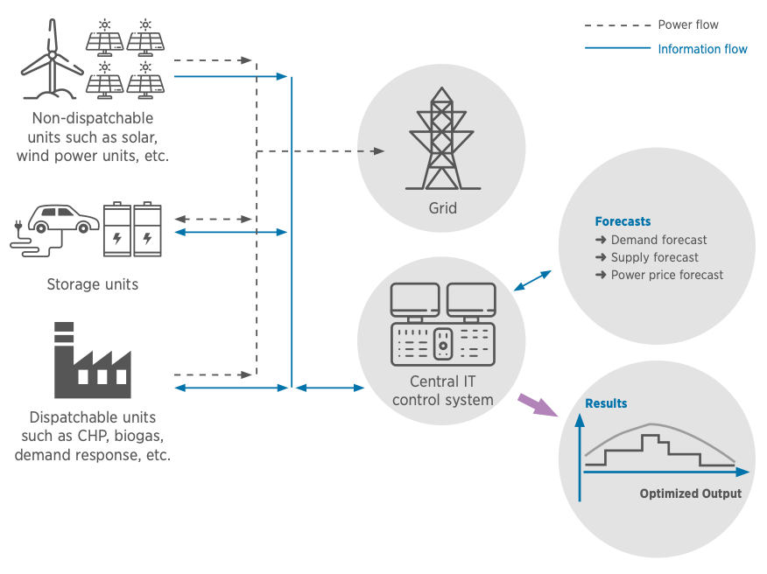
今日のアグリゲーター、VPPの概観
出所：IRENA(2019)

Slide 32
VPP構築による電力セクター変革への貢献
アグリゲーターがVPPを構築することによるベネフィット
負荷変動
  商業、産業用の大規模需要をリアルタイムにシフト
  市場の価格シグナルに基づいて、系統運用者に需要側の管理サービスを提供
    送配電網への出費を削減
調整サービス
  VREリソース統合のためにシステムの柔軟性を高める
  夕刻のランプアップ制御、VREの出力変動緩和
ローカルな柔軟性の構築
  地域的市場が整っていれば、配電系統レベルでも柔軟性を提供
    Local Flexibility
Notes:
Local Flex EPEX SPOT
https://www.epexspot.com/en/tradingproducts

Slide 33
5. まとめ
ドイツにおいてアグリゲーター、直接市場家、VPPのような主体が出現し、発展した背景
  EEG2012による市場プレミアム制度
    直接市場取引
      再エネ発電事業者は、直接市場取引に慣れていない
      直接市場家を通してのみ可能だった
    管理プレミアム、柔軟性プレミアム
      初期は大きなインセンティブ
      2013年、EEG2014では削減
        競争激化、後発組は不利、統廃合
      遠隔制御の高度化、予測精度の向上、市場取引費用の低減
  BG/BRPレベルでVPP事業を行うケースも
    VPPは、需要と発電アセット（リソース）を柔軟に制御して市場取引
    TSOとVPPで協力関係

